Slide 1
Université de la Performance

Slide 2
Agenda

Slide 3
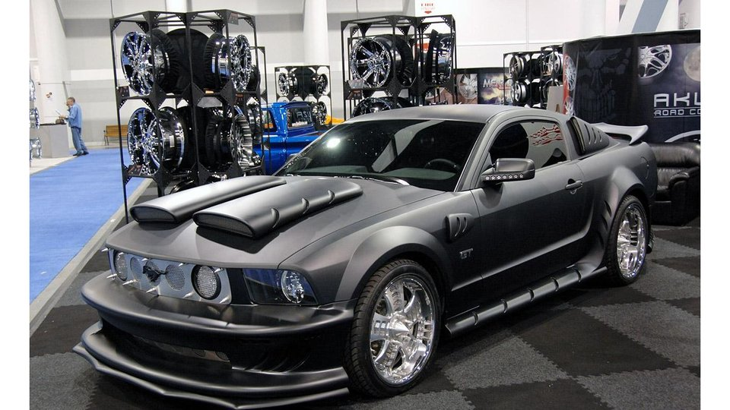
Notes:
Tuning

Slide 4
Applicatif
Système

Slide 5
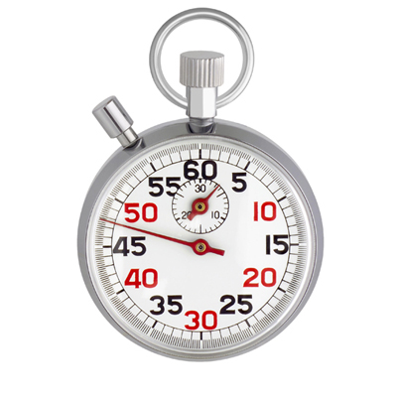
Notes:
Suivi de performance

Slide 6
Développement
Production

Slide 7

Notes:
Méthodologie… parce que il en faut toujours un petit peu

Slide 8
Notes:
Le tout agrémenté de démo

Slide 9
Pause
2x10 minutes

Slide 10
Présentation de l’équipe

Slide 11



Marc Bojoly
Architecte Senior
Responsable pôle performance
Responsable R&D
Membre fondateur du PerfUG

Slide 12


Henri Tremblay
Architecte Senior
Référent technique pôle performance
Responsable R&D
EasyMock lead developer
Objenesis lead developer
Membre fondateur du PerfUG

Slide 13
Ludovic Piot
Architecte Senior
Pôle Devops
Expert optimisation système

Slide 14

Mikaël Robert
Architecte
Pôle Devops
DSI
Master-chef senior developer
Master-cap senior developer

Slide 15

Notre vision ?
Les performances d’un système sont une spécification fonctionnelle implicite du système
Source : www.arthursclipart.org
Notes:
Tout utilisateur de système informatique s’attend à recevoir un système
Qui répond de façon stable quelque soit sa charge
Qui répondre en un temps cohérent par rapport à l’action qu’il réalise
Bref un système performant
Les performances d’un système sont une spécification fonctionnelle implicite du système

Slide 16
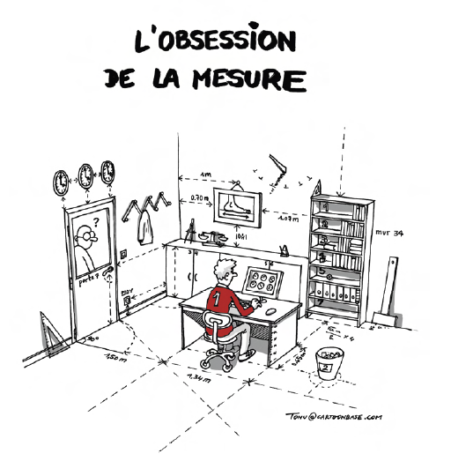
Notre vision ?
La mesure de performance doit être au cœur du processus de développement informatique
Source : Les géants du Web
Notes:
Tout développeur ayant mis en production sait apprécier l’effort que cela requiert
Les plus expérimentés savent que le problème est rarement là où on le pensait même avec un flair aiguisé

Slide 17
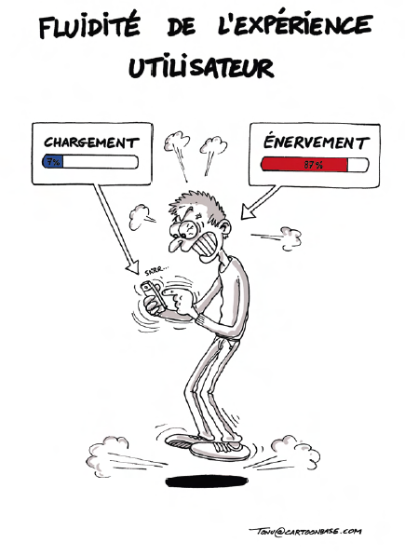
Notre vision ?
Nous voulons des systèmes performants
Source : Les géants du Web

Slide 18
La démarche de test que nous utilisons
Tests de charge
Tests de performance
Mise en place des mesures et scénarios
Optimisation
Estimation des gains potentiels
Exécution des scénarios
Vérifier les environnements Définition des scénarios représentatifs pour l’étape de tests de charge
Génération des jeux de données Définition d’une cible à atteindre
Tests de charge avec une volumétrie représentative de la production
Exécution de tests de performance locaux sur les « hot spot » et tuning en fonction du résultat
Validation des hypothèses
Notes:
Slide 14 : C'est juste un rappel, passer assez vite

Slide 19












Méthodologie d’un test de charge tes test de charge
1
Définition du plan et des cas de test
1
Création des paliers de données
Plan de test
Cas de test
Application cible
2
Création des scénarii et des scripts de tests
3
Capture des métriques
Scripts de test
Scénarii de test
Données de test
monitoring
Enregistrement des métriques
charge
3
Métriques
Contrôleur
pilotage
Consolidation des métriques et édition d’un rapport de test
4
Rapport de test
Injecteurs
Analyse du rapport de test et émission des préconisations
Exécution : simulation d’utilisateurs
5
3
Rapport d’analyse
Notes:
Slide 17 : Insister, mesurer où est le problème et pas à l'instinct j'essaie d'optimiser.
Plus les marteler.

Slide 20
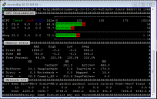







Les outils utilisés aujourd’hui
Générer les données
vmstat, nmon, byobu, …
Migrer les données depuis la production mais il faut souvent l’anonymiser.
Générer un jeux de données mais il doit être représentatif
Rétablir le jeux de données dans son état initial une fois le tir effectué
Tester en charge
Enregistrer et rejouer de manière fidèle un ensemble d’actions utilisateurs.
Variabiliser ces actions utilisateurs pour être représentatif de l’usage réel
Simuler un grand nombre d’utilisateurs
Monitorer la consommation de ressources
Identifier les ressources en quantité limitante
Identifier les impacts sur les différentes machines lorsque l’application est distribuée
Corréler l’évolution des temps de réponse et les consommations de ressources sur les différentes machines
Notes:
Slide 17 : Insister, mesurer où est le problème et pas à l'instinct j'essaie d'optimiser.
Plus les marteler.
Mesurer les I/O : Si le CPU système est supérieur à 10% => Je fais des I/O.
Gatling : parce qu’il est open source et qu’il fait de beaux rapports
====
Pour la génération de données
Anonymisation et script de migration depuis la production
Génération de jeux de données (benerator, etC.)
Pour la mise en charge
LoadRunner, JMeter, Gatling
Visual Studio
Pour la prise de mesure
Perfmon (Windows)
Nmon (Linux)
Noter les enjeux correspondants
Noter les problématiques liées au grand nombre de machines
Rechercher les outils de BPA
Idées : susciter les questions et l’envie de faire une autre prez

Slide 21



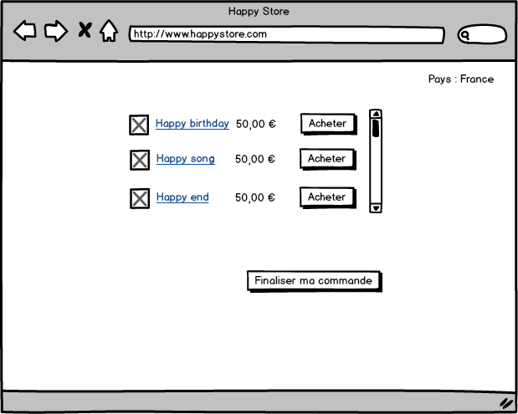
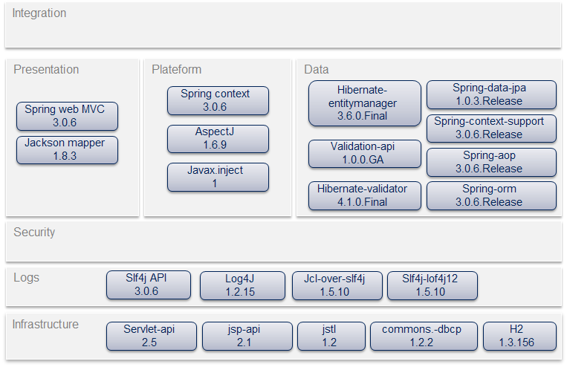
Notre fil rouge : Happy Store
Navigateur
Tomcat
PgSQL
Une application comme on en rencontre souvent, pas très loin de l’état de l’art.. Sauf pour les performances !
Notes:
Une applicatino à l’état de l’art mais beaucoup trop lente !

Slide 22
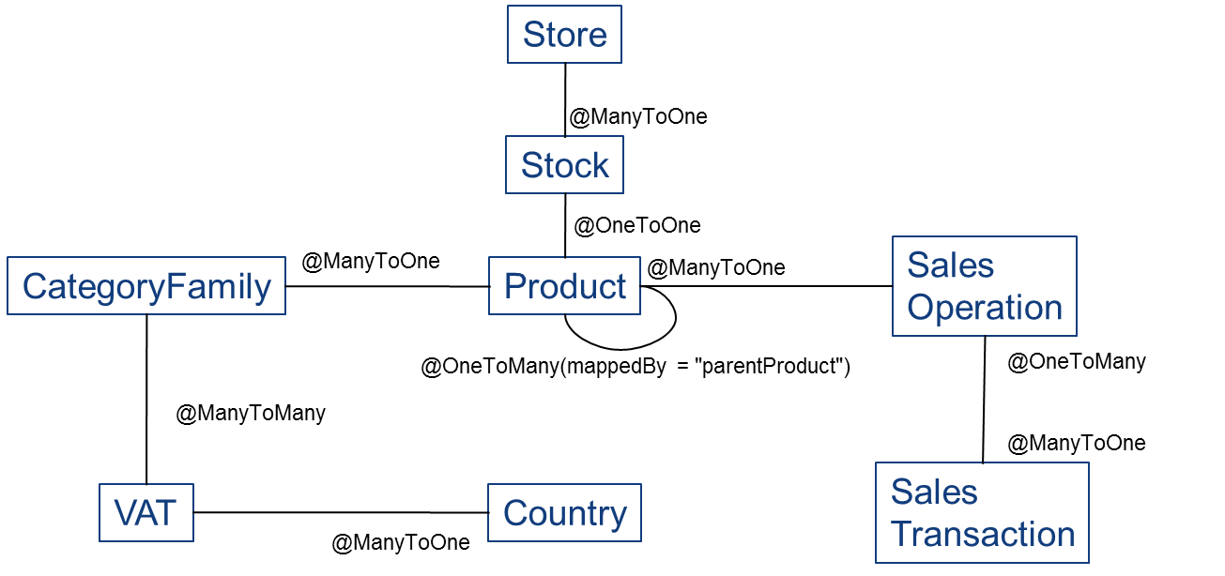
Acheter des produits
http://localhost:8080/happystore/transaction?
countryCode=FRA&productId=1234&storeId=1234
http://localhost:8080/happystore/transaction?
countryCode=FRA&productId=1234&storeId=1234&txId=1

Slide 23
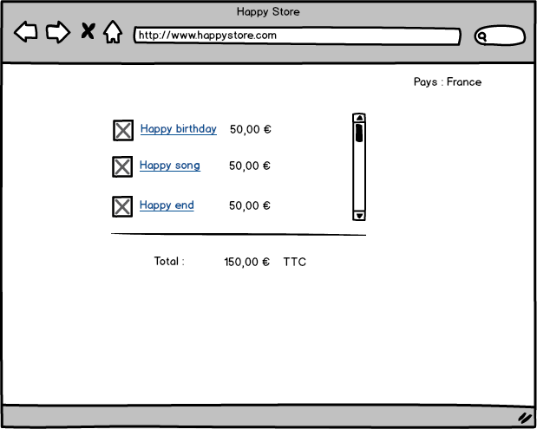
Finaliser sa commande
http://localhost:8080/happystore/total?
txId=1
Total

Slide 24
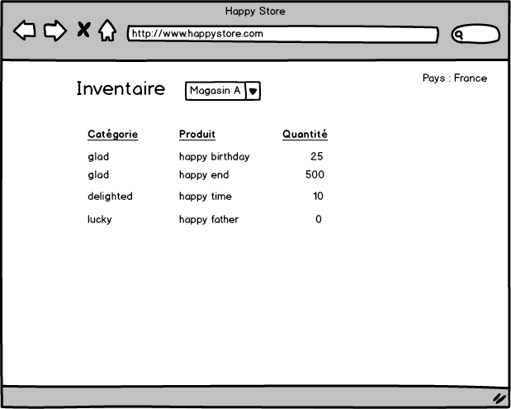
Calcul de l’inventaire sur un magasin
http://localhost:8080/happystore/inventory?
storeId=1234
Inventory

Slide 25
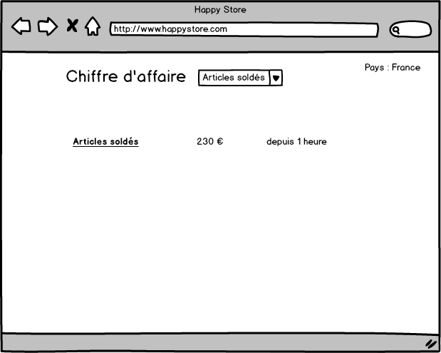
Calcul du chiffre d’affaire par groupe de produits
http://localhost:8080/happystore/turnover?
groupId=1
Turnover
(group by+order by)

Slide 26
LES DIFFÉRENTS TYPES DE TEST
Test de performance unitaire
Objectif : mesurer la performance unitaire
Ex : le use case de souscription est testé pour 1 utilisateur et, pour chaque étape du use case, on mesure le temps passé dans les différents composants de l’application
Test de charge
Objectif : mesurer la tenue en charge de l’application sur la population cible
Ex : on simule l’utilisation de l’application par 200 utilisateurs en parallèle pendant 2h
Test de rupture
Objectif : déterminer les limites de l’application
Ex : on augmente le nombre d’utilisateurs en parallèle sur l’application jusqu’à ce que le taux d’erreurs / les temps de réponse ne soient plus acceptables
Test de vieillissement
Objectif : déterminer la capacité de l’application à fonctionner sur une période étendue
Ex : on simule l’utilisation de l’application pendant 48h, avec une charge constante et égale à la charge moyenne
Notes:
Slide 13 : Dire que c'est la nomenclature qu'OCTO utilise.

Slide 27
Exécution test unitaire
Notes:
Utiliser un client REST comme REST client

Slide 28
Thread dump

Slide 29
Long queries

Slide 30
Explain plan

Slide 31
Ajout index

Slide 32
LES DIFFÉRENTS TYPES DE TEST
Test de performance unitaire
Objectif : mesurer la performance unitaire
Ex : le use case de souscription est testé pour 1 utilisateur et, pour chaque étape du use case, on mesure le temps passé dans les différents composants de l’application
Test de charge
Objectif : mesurer la tenue en charge de l’application sur la population cible
Ex : on simule l’utilisation de l’application par 200 utilisateurs en parallèle pendant 2h
Test de rupture
Objectif : déterminer les limites de l’application
Ex : on augmente le nombre d’utilisateurs en parallèle sur l’application jusqu’à ce que le taux d’erreurs / les temps de réponse ne soient plus acceptables
Test de vieillissement
Objectif : déterminer la capacité de l’application à fonctionner sur une période étendue
Ex : on simule l’utilisation de l’application pendant 48h, avec une charge constante et égale à la charge moyenne
Notes:
Slide 13 : Dire que c'est la nomenclature qu'OCTO utilise.

Slide 33
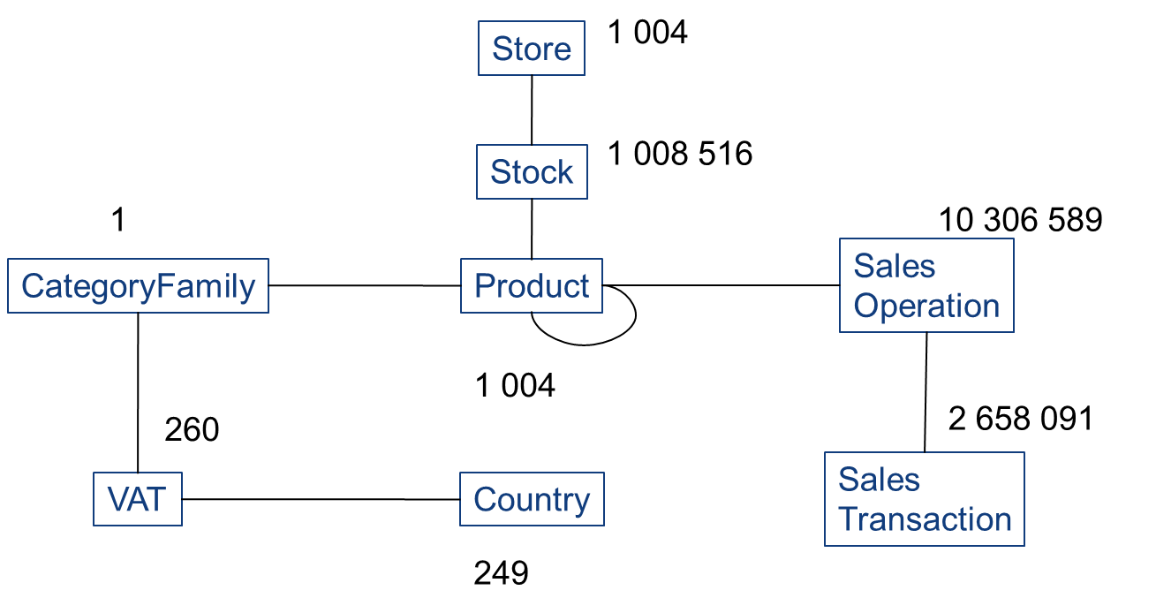
Cible de performance
Cible : 100 utilisateurs concurrents
Volumétrie de la base de données : 19,5 millions de lignes

Slide 34
Remplissage des données
Notes:
Montrer Benerator

Slide 35
Architecture Gagrant

Slide 36
Recording Gatling

Slide 37
Exécution test de charge

Slide 38
Premier problème de performance
Notes:
Contention sur le stat filter

Slide 39
Premature optimization is the root of all evil - Donald Knuth
Notes:
02- L’optimisation prématurée est la source du mal (tout à commencé par ça)
Henri:
C’est là où tout à commencé. On l’apprend très tôt à l’école, ne pas optimisé prématurément, ça sert à rien et souvent c’est pire.
Les problèmes c’est qu’en disant ça, Knuth pensait à ça

Slide 40
Il voulait dire ça:
Stop guessing dam it!!!
// Do not use the for(Object o : list)
// because I think it is probably
// slower than doing this… Probably…
for(int i = 0; i < list.size(); i++) {
Object o = list.get(i);
…
}
Notes:
03- Code early optimisé pour rien (en fait c'était pour ça)
Henri:
C’est-à-dire faire une niaiserie qui sert à rien, mélange le compilateur, complique le code et ne sert à rien du tout.
Reprenons du début et voyons comment se déroule un projet

Slide 41



Code
Là où c’est important
Optimise
Mesure
Notes:
03- Code early optimisé pour rien (en fait c'était pour ça)
Henri:
Là où il faut écouter Knuth, c’est qu’en pratique, on code, on mesure et on optimise là où c’est important
Mais reprenons du début

Slide 42


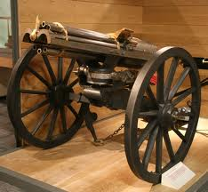



Perf
Dev
Archi
PROD
Notes:
04- Archi, tunnel, tests de perf, prod (donc on a fait ça)
Henri:
Traditionnellement, au début du projet on fait une belle archi
Ensuite on se lance dans un tunnel de développement
Quand on a fini on fait des tirs de perf et à la fin on va en prod

Slide 43
Perf
3. Développement logiciel
4. Exécution auto-
matique des tests
2. Automatisation des tests
#1
#2
#3
1. Conception des tests
Dev
Archi
PROD
Notes:
05- Archi, tunnel avec un cycle agile dedans, tests de perf, prod (on a raffiné comme ça mais on a oublié les tests de perf)
Henri:
Ensuite, on s’est dit que ça allait pas le tunnel. Il vaut mieux faire des itérations de développement pour avoir un feedback plus rapide
Donc on fait ça… et à la fin on fait des tirs de perf et on va en prod

Slide 44

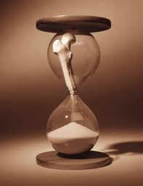
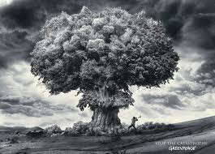
Perf
3. Développement logiciel
4. Exécution auto-
matique des tests
2. Automatisation des tests
#1
#2
#3
1. Conception des tests
Dev
Archi
Délai
MEP À L’ARRACHE
OPTIMISATIONS COMME ON PEUT
PERFORMANCES CATASTROPHIQUES
PROD
Notes:
06- Archi, tunnel, avec un cycle agile dedans, tests de perf, délai de correction à l'arrache des perfs, prod (mais en fait c'est ça)
Henri:
Le problème c’est qu’en fait, ça se passe plutôt comme ça:
On fait les tirs de perf
Ça tient juste pas la charge
On retarde la mise en production
On optimise au petit bonheur la chance parce que maintenant que l’appli est fini on a pas trop le choix
Et on met en prod un truc plus ou moins performant

Slide 45
Dev
3. Développement logiciel
4. Exécution auto-
matique des tests
2. Automatisation des tests
#1
#2
#3
1. Conception des tests
PROD
Archi
Tests de charge en continue
Notes:
07- Archi, cycle avec tests de perfs en continue, prod, (Mais pourquoi on fait pas ça?)
Henri:
C’est dommage parce qu’on a eu la bonne idée de faire des itérations mais pas d’y mettre les tests de perfs
Et pourtant, le feedback, c’est intéressant aussi pour les perfs.
Donc nous on vous dit qu’il faut faire ca.

Slide 46
Automatisation des tests

Slide 47
LES DIFFÉRENTS TYPES DE TEST
Test de performance unitaire
Objectif : mesurer la performance unitaire
Ex : le use case de souscription est testé pour 1 utilisateur et, pour chaque étape du use case, on mesure le temps passé dans les différents composants de l’application
Test de charge
Objectif : mesurer la tenue en charge de l’application sur la population cible
Ex : on simule l’utilisation de l’application par 200 utilisateurs en parallèle pendant 2h
Test de rupture
Objectif : déterminer les limites de l’application
Ex : on augmente le nombre d’utilisateurs en parallèle sur l’application jusqu’à ce que le taux d’erreurs / les temps de réponse ne soient plus acceptables
Test de vieillissement
Objectif : déterminer la capacité de l’application à fonctionner sur une période étendue
Ex : on simule l’utilisation de l’application pendant 48h, avec une charge constante et égale à la charge moyenne
Notes:
Slide 13 : Dire que c'est la nomenclature qu'OCTO utilise.

Slide 48
Test de rupture

Slide 49
Metrics

Slide 50
Graphite

Slide 51
Tuning

Slide 52
LES DIFFÉRENTS TYPES DE TEST
Test de performance unitaire
Objectif : mesurer la performance unitaire
Ex : le use case de souscription est testé pour 1 utilisateur et, pour chaque étape du use case, on mesure le temps passé dans les différents composants de l’application
Test de charge
Objectif : mesurer la tenue en charge de l’application sur la population cible
Ex : on simule l’utilisation de l’application par 200 utilisateurs en parallèle pendant 2h
Test de rupture
Objectif : déterminer les limites de l’application
Ex : on augmente le nombre d’utilisateurs en parallèle sur l’application jusqu’à ce que le taux d’erreurs / les temps de réponse ne soient plus acceptables
Test de vieillissement
Objectif : déterminer la capacité de l’application à fonctionner sur une période étendue
Ex : on simule l’utilisation de l’application pendant 48h, avec une charge constante et égale à la charge moyenne

Slide 53
Test d’endurance

Slide 54
Memory leak

Slide 55
Tuning système
Notes:
Le logo du produit en dénormaliser dans la table sales_operations
Saturation disque
Buffer TCP
Tuning paramètres filesystem
NIO
Pool de connexions DB
Gros log en debug
Calcul de la vitesse disque, optimisation

Slide 56
Résumé de la journée

Slide 57

Résumé des tests de charge
 | Unitaire | Charge | Limite | Endurance
Users | 1/0/0-0/1/0-0/0/1 | 80/10/10 | 640/80/80 | 160/20/20
Ramp up | 0 | 10 | 180 | 10
Duration | 60 | 60 | 180 | 2000
Think ratio | 1 | 1 | 1 | 0
Cible utilisateur
Notes:
Mettre les améliorations

Slide 58

Liens utiles
Tools
BBL
PerfUG
Conf USI
Perf dummies
http://brownbaglunch.fr
http://perfug.github.io/

Slide 59

Shameless PLug
Notes:
Évidemment, on a un peu simplifier pour les besoins de la présentation. Ce qu’il faut retenir c’est que c’est tout à fait possible à mettre en place. Et en cas de besoin, Mikaël et moi sommes là pour vous aider.

Slide 60

+Henri Tremblay
@henritremblay
htremblay@octo.com
Mettez vos noms

